Slide 1


ISO 17025:2017
B.F. PAULINA ARIAS MBA

Slide 2

ALQUIMIA
Fabricación del oro

Slide 3
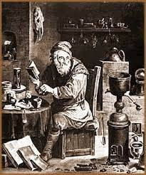

Slide 4
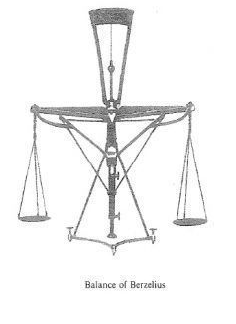
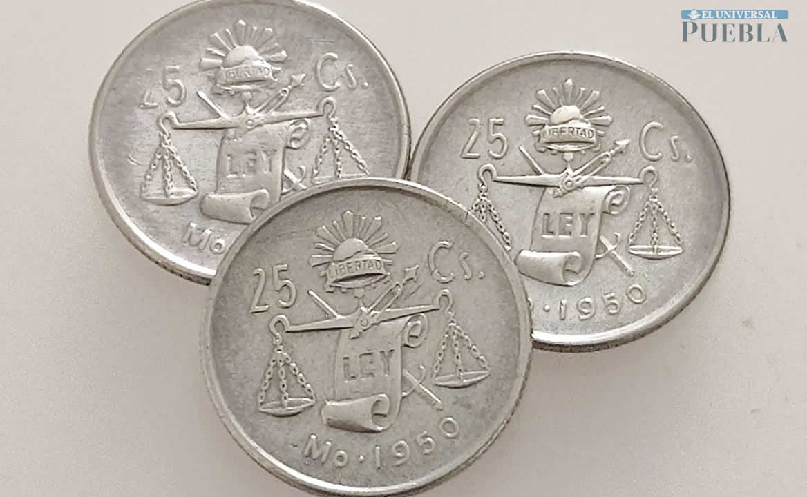
Felipe VI, “la balanza utilizada para la prueba debe ser de buena construcción, precisa. La prueba debería llevarse a cabo en un lugar donde hay ni el viento ni el frío, y el que lleva a cabo la prueba debe tener cuidado de no carga el equilibrio al respirar sobre ella”

Slide 5
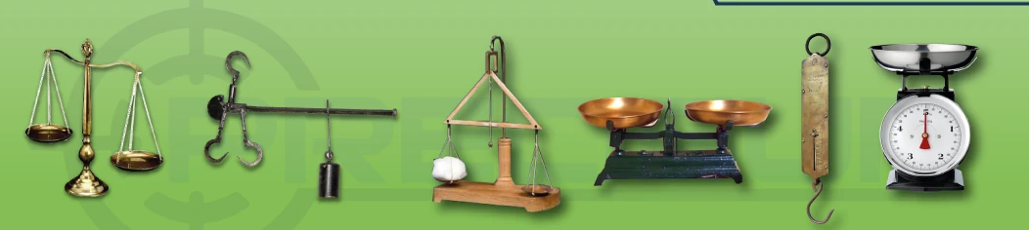

Slide 6
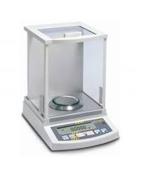
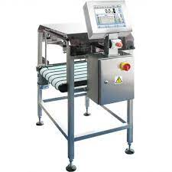
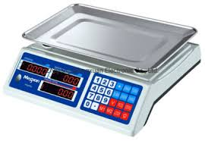

Slide 7
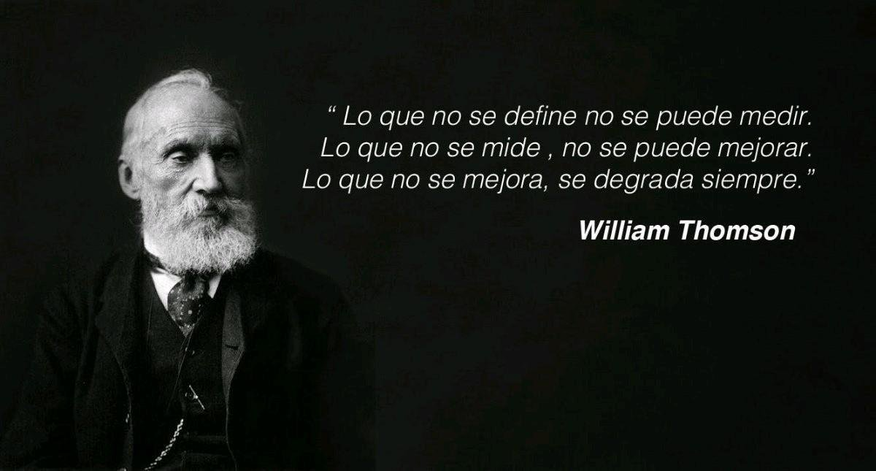

Slide 8

CONSIDERACIONES
•Ninguna pregunta es mala
•La puntualidad es una virtud
•Pedir la palabra levantando la mano
•Cámaras encendidas
•Micrófonos apagados
•El verdadero arte de recordar es poner atención

Slide 9

ESTRUCTURA
EXPLICACIÓN
03
03
TALLER
02
01
02
01
KAHOOT

Slide 10

No gobierno
Varios sectores
Expertos
Normas voluntarias
Organismos regulatorios

Slide 11




VENTAJAS
HERRAMIENTAS
  Para lograrlo
CERTIFICACIÓN
  Garantía
LENGUAJE
Común
REQUISITOS
  A cumplir en la cadena

Slide 12



RAZONES
GLOBALIZACIÓN
PREVENCIÓN PELIGROS
COOPERACIÓN MANCOMUNADA

Slide 13

ORIGEN
COMERCIO
GARANTÍA
CERTIFICADA
VALORADA

Slide 14
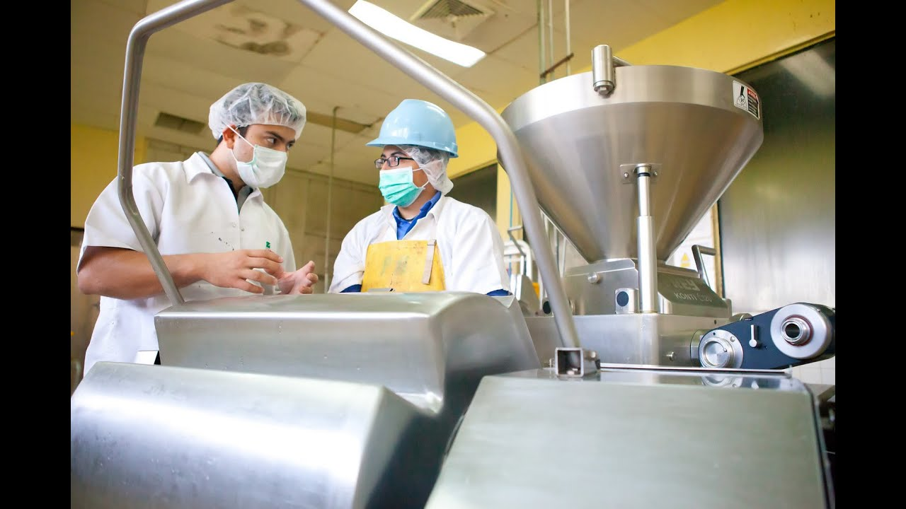
ORIGEN
EFICIENCIA
MEJORA CONTINUA
BENEFICIOS

Slide 15







17025
Requisitos generales
Requisitos de procesos
Requisitos recursos
Requisitos gestión
Documentos
Riesgos
Auditorías
Organización
Documentos
Servicio al cliente
Pedidos, compras, contratos
Mejora
Acciones correctivas
Auditorías
Personal
Instalaciones
Métodos
Equipos
Trazabilidad
Muestreo
Manipulación
Informes

Slide 16

4. REQUISITOS GENERALES

Slide 17

Introducción
Ensayo
Competentes
Resultados válidos
Calibración

Slide 18
Introducción
Gestión de Calidad
Aceptación de resultados entre países.
Cooperación entre laboratorios y organismos.
Armonización
17025
9001

Slide 19

Objeto y campo de aplicación
  Ensayo
  Calibración
  Muestreo
  Normalizados
  No normalizados
  Propios
  Todos
  NA
L
M
L

Slide 20
Objeto y campo de aplicación
Labs.
Partes interesadas
OA
Clientes
Autoridades

Slide 21

Definiciones
  Ensayo/prueba
1
  Inspección
2
  Certificación
3
Cumplimiento de requisitos
  Acreditación
4

Slide 22




Definiciones
OBJETO
Material, producto, instalación, proceso, sistema, persona u organismo
particular al que se aplica la evaluación de la conformidad

Slide 23



Definiciones
  YO
  Clientes
  Independiente
1era
2da
3ra

Slide 24

Definiciones
ESQUEMA
REQUISITOS
REGLAS
PROCEDIMIENTOS
PROGRAMA
SISTEMA

Slide 25



Definiciones
Requisito
Procedimiento
Producto

Slide 26

Imparcialidad
Dirección
Actividades
NO presiones
Cumplimiento de requisitos

Slide 27

Imparcialidad
IDENTIFICAR RIESGOS
Cumplimiento de requisitos
ELIMINAR O MINIMIZAR

Slide 28


Slide 29

REQUISITOS RELATIVOS A LA GESTIÓN

Slide 30
Organización
Responsabilidad legal
Cumplir a satisfacción
Interna y externamente

Slide 31


Organización
Organización
INTERNO
  Evitar conflicto de intereses
INTERNO
  Tercera parte = independencia

Slide 32





Laboratorio
Ubicación y relaciones
Confidencialidad
Políticas y procedimientos
Gente - influencia
Gente - desvíos

Slide 33




Laboratorio
Responsabilidades
Supervisión
ALTA DIRECCIÓN
Comunicación
Dirección técnica
Responsable de calidad
Sustitutos

Slide 34


Sistema de gestión
Políticas
Procedimientos
Instrucciones
Alcance

Slide 35


Sistema de gestión
Políticas
Compromiso de la dirección
Tipo de servicio
Propósito
Gente
Mejora continua
Manual

Slide 36
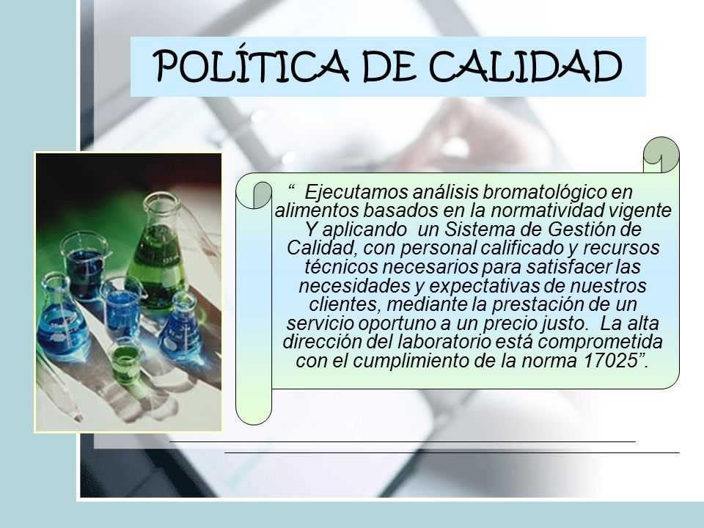
Sistema de gestión
Ejemplo

Slide 37



Alta dirección
Evidencias
  Implementar
  Mejorar
Comunicar
  Requisitos de cliente
Garantizar
  Integridad del manual
  Control de cambios

Slide 38

Manual
Estructura
Referencias
Funciones
Responsabilidades

Slide 39

Control de documentos, como proceder
Políticas
Procedimientos
Métodos
Instructivos
Registros
Formatos
Gráficos
LISTA MAESTRA
Cumplimiento de requisitos

Slide 40
Control de documentos, aprobación
Disponibles
Revisado por: | Aprobado por:
Nombre Firma Fecha | Nombre Firma Fecha
Obsoletos, marcados
DOCUMENTOS
Revisados
Debe contener
Identificación: código Revisión Páginas numeradas
Obsoletos, uso involuntario

Slide 41

Control de documentos, cambios
Analizados
TI
Identificados
Revisados
Mano
Aprobados
Firma, fecha

Slide 42



Revisión de pedidos, ofertas y contratos
Pasos
Pedidos
Ofertas
Requisitos: método
Capacidad: personal, equipos, información
Satisfacción requerimiento de clientes
≠ resueltas
Financieros, legales de tiempo
CONTRATO

Slide 43


Revisión de pedidos, ofertas y contratos
Modificaciones
REGISTRAR
Peticiones extra
Retroalimentación

Slide 44

Revisión de pedidos, ofertas y contratos
Fecha + iniciales
Actividades rutinarias
Inicio
REVISAR
Actividades nuevas
Completa
Subcontratado

Slide 45
Subcontratación de ensayos y calibraciones
Temporal
Permanente
COMPETENTE
Advertir al cliente
Ser responsable por el subcontratado
A excepción: cliente o gobierno subcontraten
Tener registro de todos los subcontratistas y ensayos

Slide 46

Compras de servicios y suministros
Política
Selección
Compra
Recepción
Almacenamiento

Slide 47

Compras de servicios y suministros
Recepción – especificaciones
Validación documental
Tipo, clase, especificaciones, instrucciones, resultados
Evaluar proveedores y tener registro

Slide 48

Servicio al cliente
Feedback
Cliente
Comunicación
Acceso
Cooperación
Notes:
Encuestas de satisfacción

Slide 49

Quejas
Quejas
Pasos - resolución
Registro
Acciones correctivas
Notes:
Encuestas de satisfacción

Slide 50

Control de procesos no conformes
Identificar
Toma de acciones
Evaluar criticidad
Reanudar el trabajo
Notes:
Encuestas de satisfacción

Slide 51
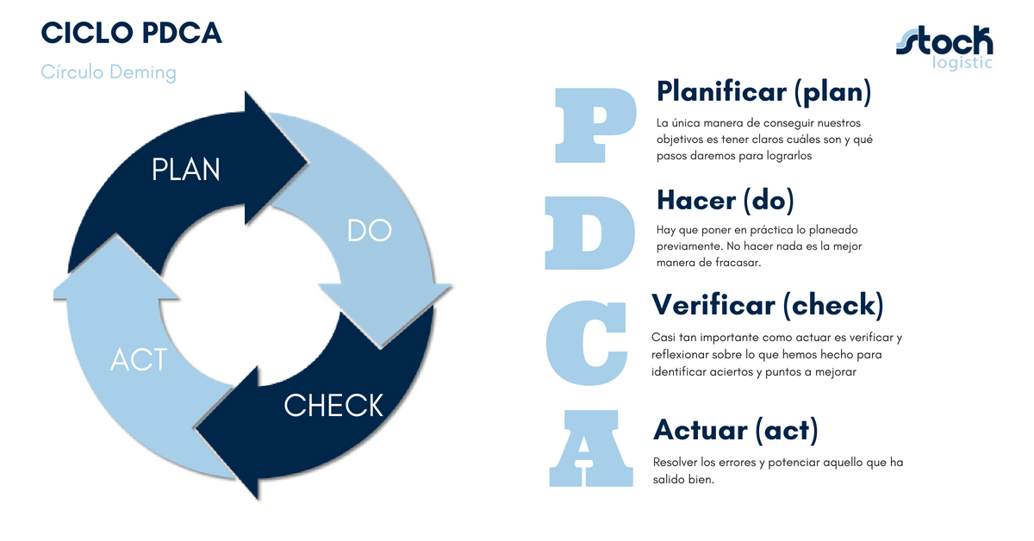
Mejora
Notes:
Encuestas de satisfacción

Slide 52
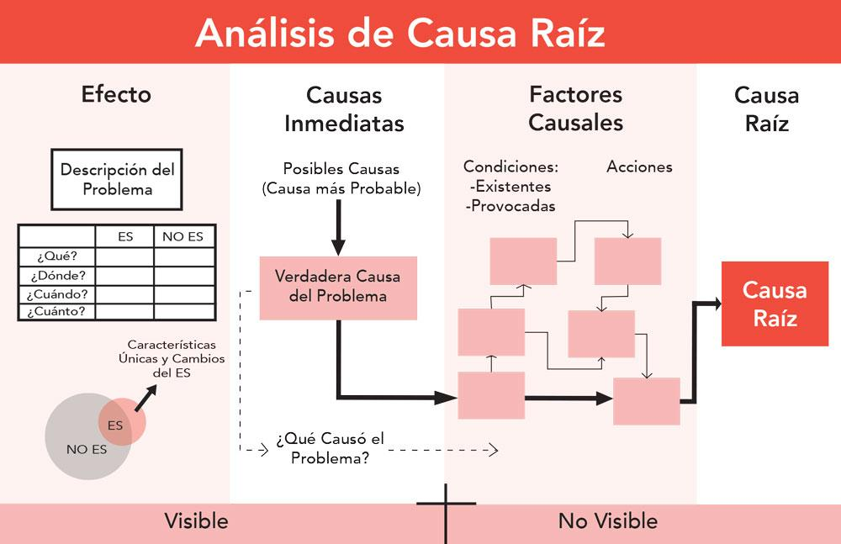
Acciones correctivas
Notes:
Encuestas de satisfacción

Slide 53
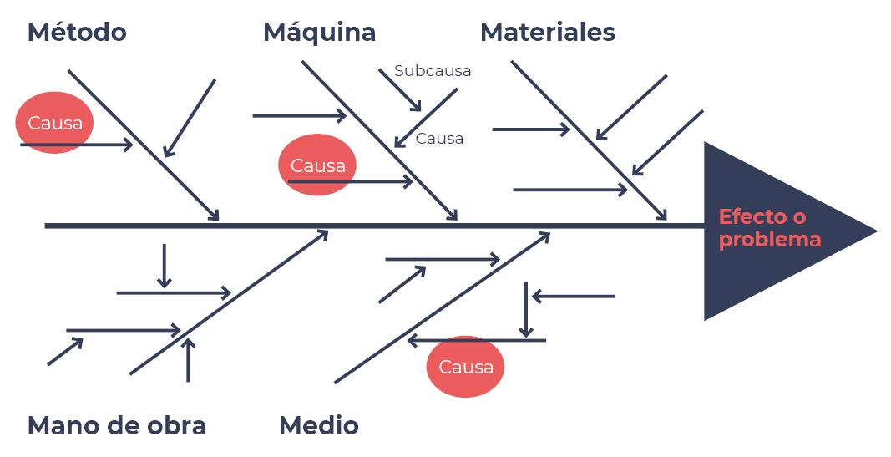
Acciones correctivas
Notes:
Encuestas de satisfacción

Slide 54
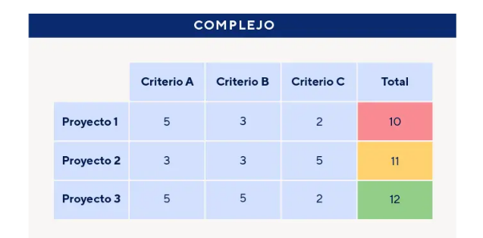
Acciones correctivas
Acciones correctivas
Notes:
Encuestas de satisfacción

Slide 55

Acciones correctivas
Seguimiento
Auditorías
Notes:
Encuestas de satisfacción

Slide 56

Acciones preventivas
Proactiva
Tendencias
Identificación
Notes:
Encuestas de satisfacción

Slide 57

Control de registros
Identificados
Disponibles
Recopilados
Legibles
Soporte indiferente
Confidencial
No modificación
Almacenados
Codificados
Notes:
Encuestas de satisfacción

Slide 58
Control de registros
Personal
Calibración
Ensayo
REPETICIÓN
Registros técnicos
Recopilación de documentos
Demuestren cumplimiento de especificaciones
Errores tachados, no borrados, correcto al margen, firma
Notes:
Encuestas de satisfacción

Slide 59




Auditorías internas
Cronograma
Procedimiento
Responsable calidad
Ciclo debe durar 1 año
Notes:
Encuestas de satisfacción

Slide 60
Auditorías internas
HALLAZGOS
ACCIONES
NOTIFICAR
Duda sistema
Correctivas oportunas
Afectación a clientes
Validar efectividad de acciones
Notes:
Encuestas de satisfacción

Slide 61

Revisiones por la dirección
Apego a políticas y procedimientos
Informes del personal directivo – necesidad de formación
Resultado de auditorías internas
Acciones correctivas y preventivas
Al menos anual
Metas
Seguimiento de acciones
Evaluaciones organismos externos - clientes
Inter laboratorios
Cambios de volumen de trabajo
Notes:
Encuestas de satisfacción

Slide 62

REQUISITOS TÉCNICOS

Slide 63

Exactitud y confiabilidad de resultados
Calibración
Factores humanos
Muestreo
Ambiente
INCERTIDUMBRE
Trazabilidad
Métodos
Equipos
Notes:
Encuestas de satisfacción

Slide 64




Exactitud y confiabilidad de resultados
Competente
Nueva + supervisión
GENTE
Certificaciones
TI equipos
Legal
Desviaciones
Formación + experiencia + habilidades
Notes:
Encuestas de satisfacción

Slide 65
Exactitud y confiabilidad de resultados
Ensayos
Obligaciones
Evaluación resultados
Perfiles - responsabilidades
Experiencia, Certificaciones
Comunicar
GENTE
Modificar y validar métodos
Notes:
Encuestas de satisfacción

Slide 66

Instalaciones y ambiente
Condiciones ambientales
  Registro
  Polvo, humedad, ruido
Separación
  Contaminación cruzada
Acceso
  Restringido
Orden y limpieza
Notes:
Encuestas de satisfacción

Slide 67






Métodos y su validación
Tratamiento de resultados
Preparación
Análisis
Transporte
Muestreo
Almacén
Notes:
Encuestas de satisfacción

Slide 68



Métodos y su validación, instrucciones
EQUIPOS
PREPARACIÓN
INSTRUCCIONES
Disponible
Desviaciones
Notes:
Encuestas de satisfacción

Slide 69

Métodos y su validación, selección de métodos
Normas nacionales, internacionales
o regionales.
Versión reciente.
Métodos propios validados, previo a la aplicación (planificados, personas competentes, recursos).
Si el método cambia, repetir la confirmación.
Si el método propuesto por el cliente no es apropiado, informar.
Necesidad del cliente
Ensayo o calibración
Notes:
Encuestas de satisfacción

Slide 70
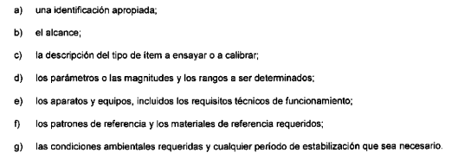
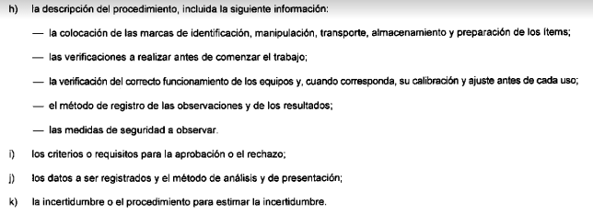
Métodos y su validación, métodos no normalizados
1
2
3
4
Acordados
Objetivo
Validados previamente
PROCEDIMIENTO
Notes:
Encuestas de satisfacción

Slide 71

Métodos y su validación
“Confirmación con evidencias objetivas que se cumplen especificaciones para un uso previsto”
Calibración
Patrones de referencia
Resultado con otro método
Ensayos
Tipos
Inter laboratorios
Evaluación de factores incidentes
Evaluación de la incertidumbre
Notes:
Encuestas de satisfacción

Slide 72

Métodos y su validación
RESPONDER A LAS NECESIDADES DEL CLIENTE
Incertidumbre
Límite de detección
Estadística
Repetibilidad
Sensibilidad
Notes:
Encuestas de satisfacción

Slide 73

Métodos y su validación
Cambios con previa autorización
Revisiones periódicas
Característica del método
Especificación
Notes:
Encuestas de satisfacción

Slide 74

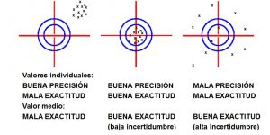

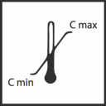
Incertidumbre
Se debe tomar en cuenta:
Grado de dispersión
Requisitos del método de ensayo
Requisitos del cliente
Límites
Notes:
Encuestas de satisfacción

Slide 75
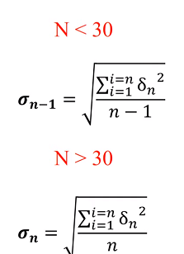
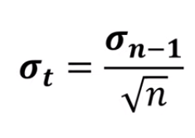
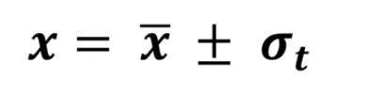
Incertidumbre
Notes:
Encuestas de satisfacción

Slide 76
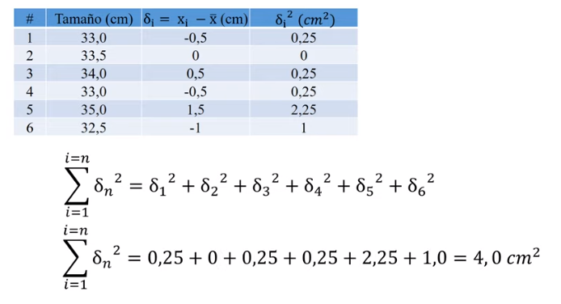
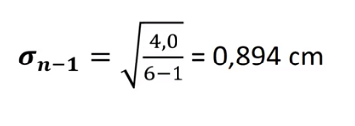
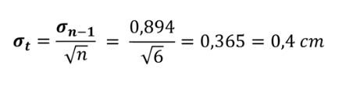

Incertidumbre
Notes:
Encuestas de satisfacción

Slide 77
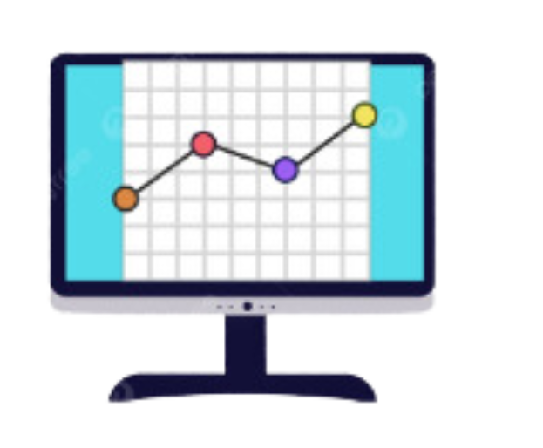
Control de datos
Software validado
Protección de información
Mantenimiento de equipos
Notes:
Encuestas de satisfacción

Slide 78

Equipos
Permanentes
Identificado
Calibrados
Programa anual, identificar fechas
LAB
Personal autorizado
Nuevos
Probados y calibrados
Manual disponible
Notes:
Encuestas de satisfacción

Slide 79
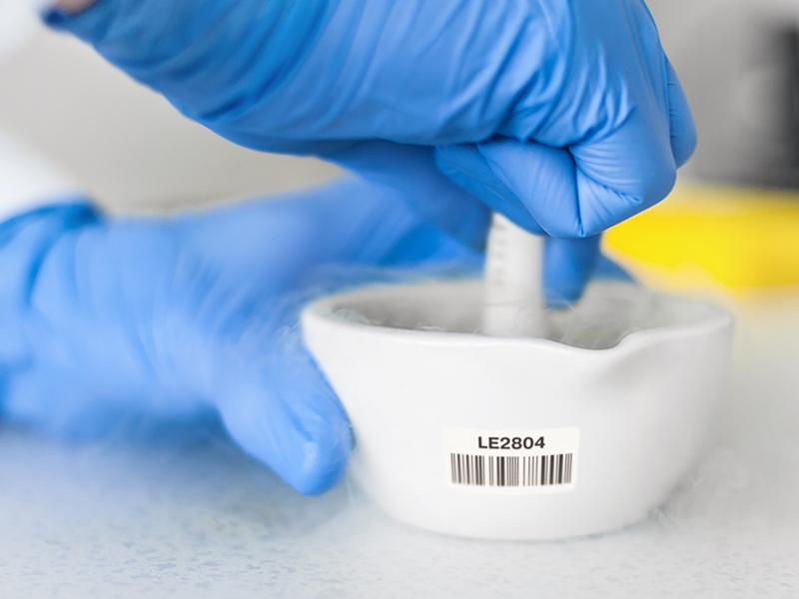
Equipos
Identificación (eq. y softw.)
Daños
Fabricante, modelo, serie
Plan mantenimiento
Verificaciones
Instrucciones ref. de ubicación
Ubicación
Notes:
Encuestas de satisfacción

Slide 80


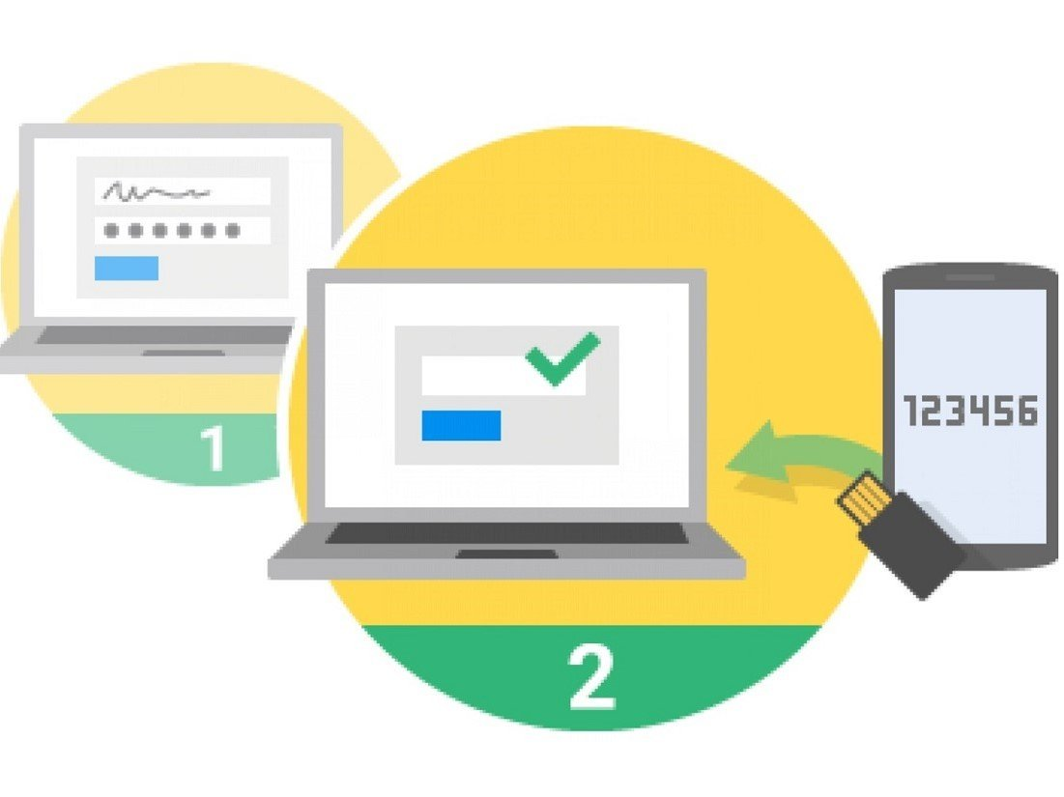
Equipos
  Correcto funcionamiento, sobre todo no permanentes
  Identificar como fuera de servicio
  Antes de reintegrarse al servicio
Instrucciones de transporte
Defectuosos
Verificación
Notes:
Encuestas de satisfacción

Slide 81


Trazabilidad
Notes:
Encuestas de satisfacción

Slide 82
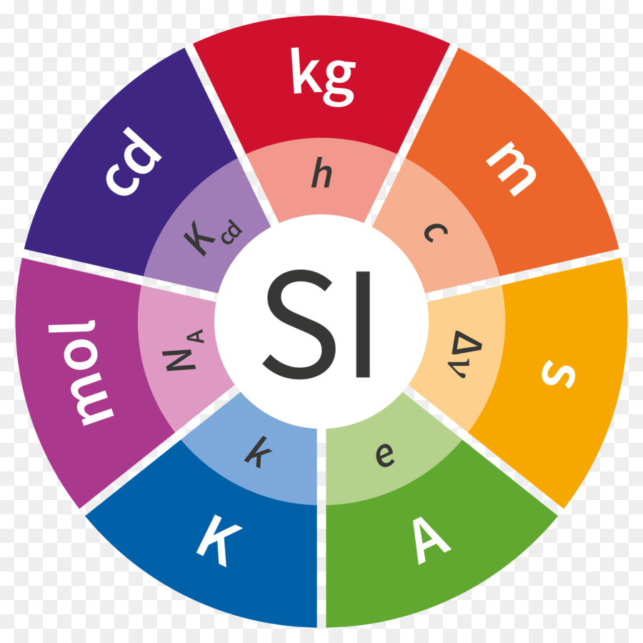
Trazabilidad, calibración
Primarios
Cadena ininterrumpida de calibraciones
Patrones nacionales
Patrones
Secundarios
Entes metrológicos privados
Notes:
Encuestas de satisfacción

Slide 83

Trazabilidad, calibración
COMPETENTE
Notes:
Encuestas de satisfacción

Slide 84

Trazabilidad, calibración
Materiales de referencia certificados
MEDIDAS no SI
Inter laboratorios
Métodos especificados acordados
Notes:
Encuestas de satisfacción

Slide 85

Trazabilidad, ensayos
Equipo
Emitir incertidumbre
Patrones de referencia
Notes:
Encuestas de satisfacción

Slide 86

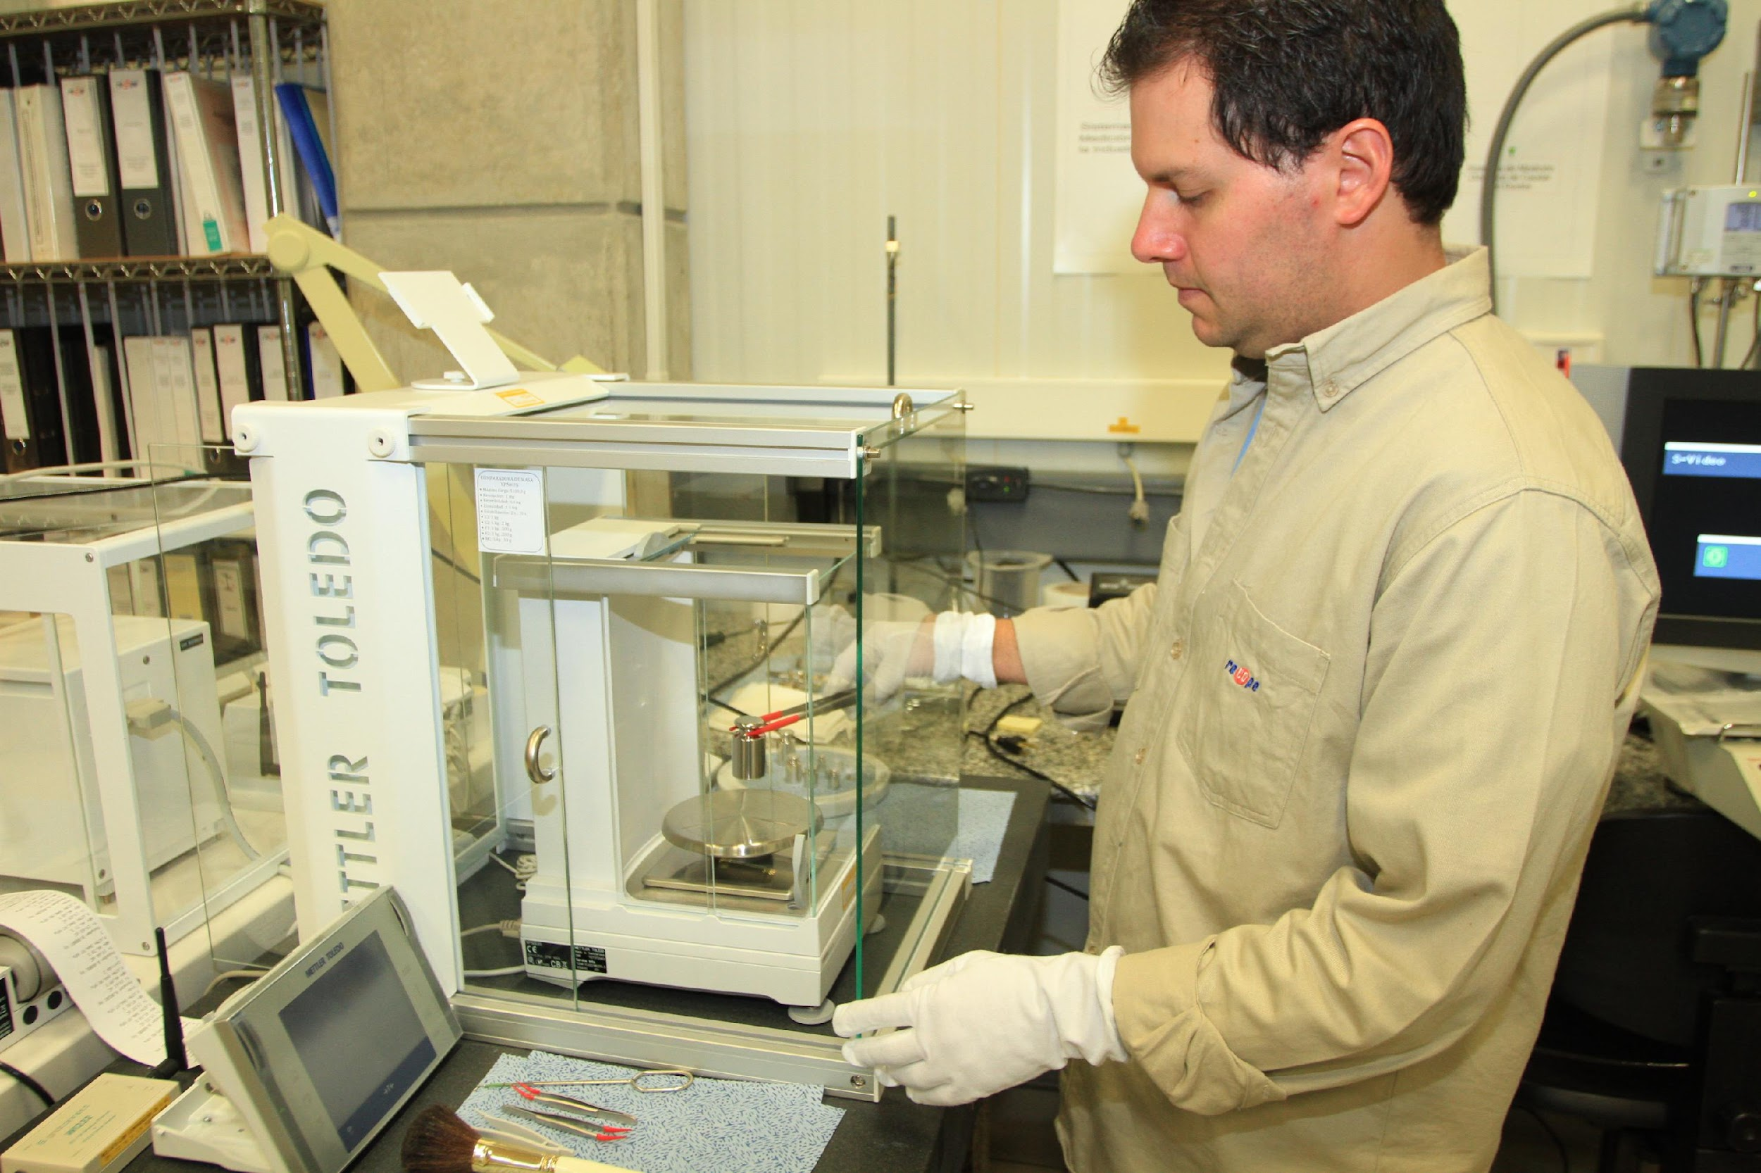

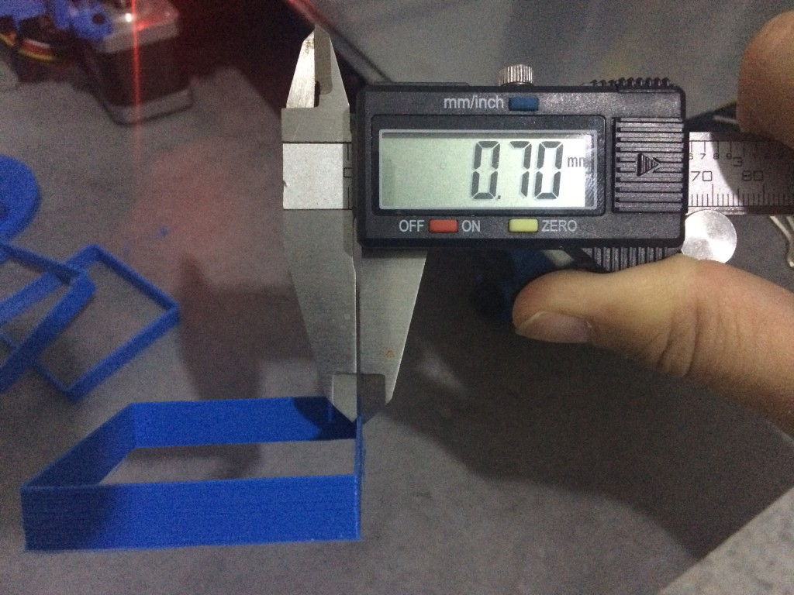
Trazabilidad, patrones
CALIBRADOS
USO ÚNICO FIN
ANTES Y DESPUÉS DE USO DEBEN SER CALIBRADOS
Notes:
Encuestas de satisfacción

Slide 87
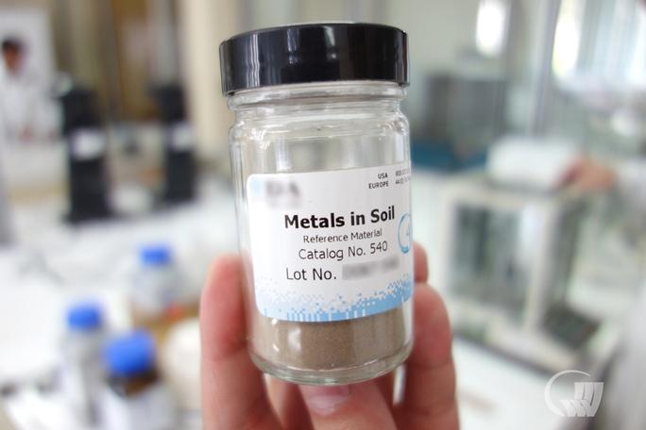
Trazabilidad, materiales de referencia
Unidades SI
Materiales de referencia certificados
Notes:
Encuestas de satisfacción

Slide 88
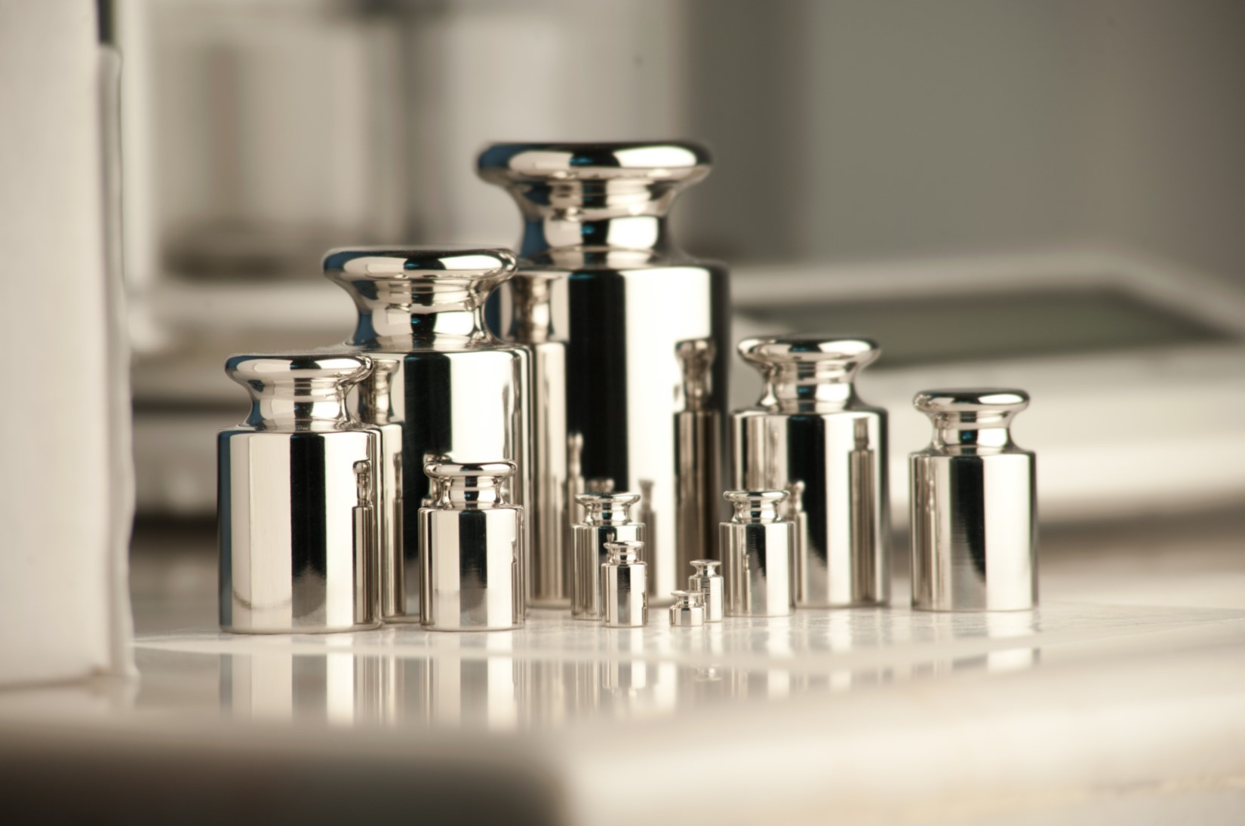
Trazabilidad, cuidados
Verificaciones intermedias
Transporte
Almacenamiento, evitar contaminación
Notes:
Encuestas de satisfacción

Slide 89
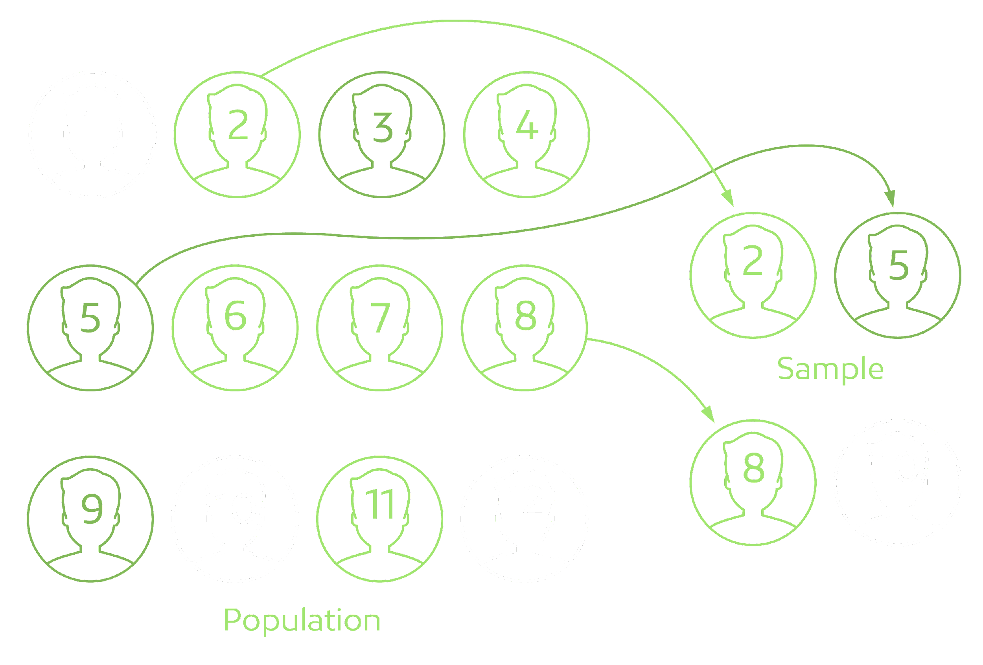
Muestreo
Representativo
De acuerdo a la especificación
Depende de la disponibilidad (forense)
Notes:
Encuestas de satisfacción

Slide 90


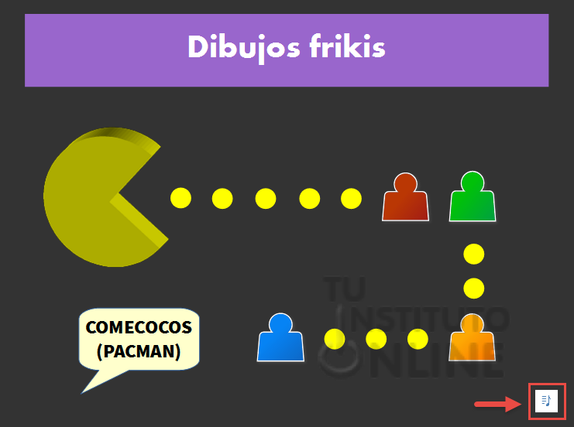
Muestreo
Plan de muestreo
Válido estadística
Pasos toma de muestra
Notes:
Encuestas de satisfacción

Slide 91
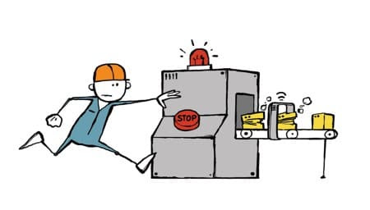
Muestreo, plan de muestreo
Número de unidades a inspeccionarse, correspondientes a un lote a ser analizado.
Escoger AQL y Nivel de inspección
Inspección por variables
Inspección por atributos
Notes:
Encuestas de satisfacción

Slide 92
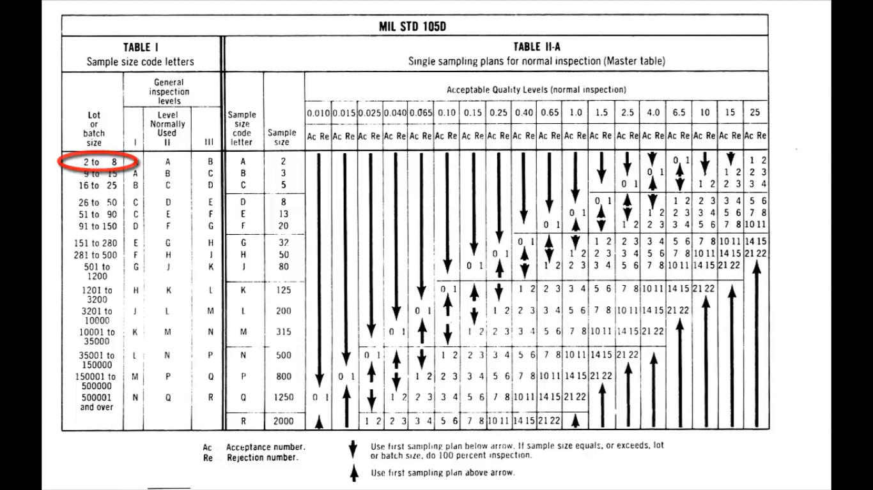
Muestreo, estadística
Notes:
Encuestas de satisfacción

Slide 93
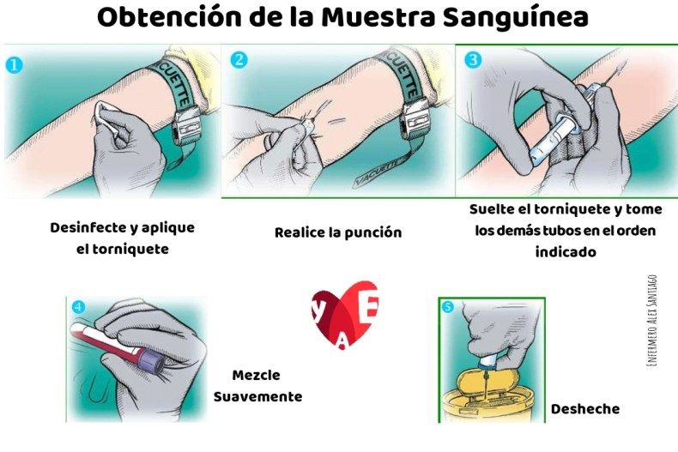
Muestreo, pasos
Notes:
Encuestas de satisfacción

Slide 94


Manipulación de ítems
Transporte
Toma de muestra
Laboratorio
Almacenamiento
Notes:
Encuestas de satisfacción

Slide 95

Manipulación de ítems, identificación
Codificar al ingreso
Novedades: comunicar al cliente antes de proceder
Código único - documentación
Conservación – seguridad – condiciones específicas
Evitar confusiones
Notes:
Encuestas de satisfacción

Slide 96



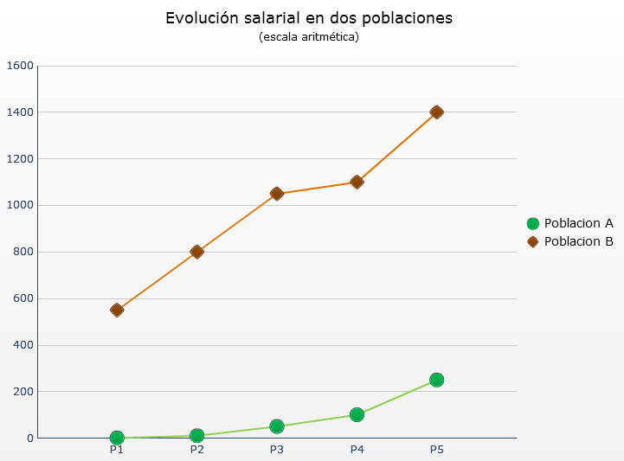
Aseguramiento de calidad de resultados
Uso de materiales de referencia
Estadísticas
Tendencias
Inter laboratorios
Seguimiento
Repeticiones
Correlaciones
Resultados
Notes:
Encuestas de satisfacción

Slide 97



Informe de resultados
Claros
Informes o certificados
Papel o electrónicos
Notes:
Encuestas de satisfacción

Slide 98
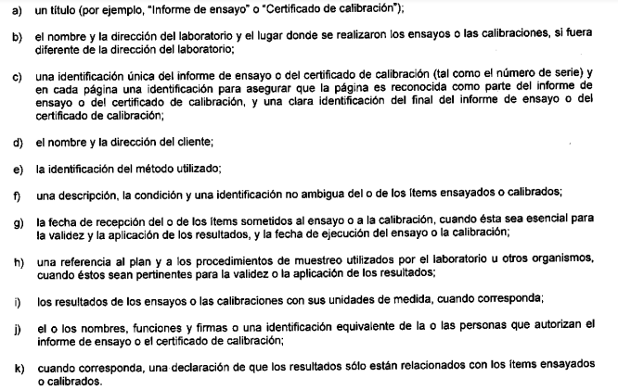
Informe de resultados ensayos y calibración
Claros
Informes o certificados
Papel o electrónicos
Número de página y total de páginas
Nota: no reproducible
Notes:
Encuestas de satisfacción

Slide 99

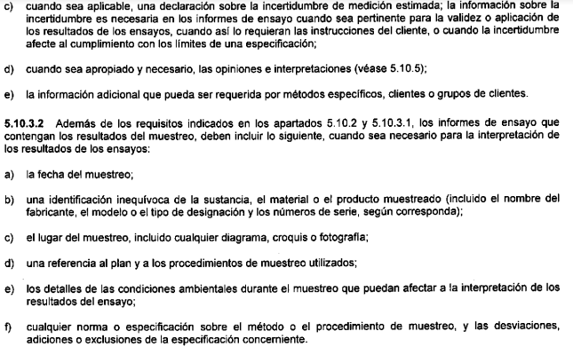
Informe de resultados, ensayos
Notes:
Encuestas de satisfacción

Slide 100
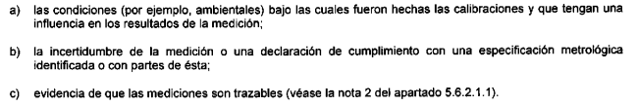
Informe de resultados, calibración
Declaración de la conformidad con la especificación.
Informar cuando el instrumento ha sido reparado o ajustado
No sugerir intervalos de calibración
Notes:
Encuestas de satisfacción

Slide 101
Consideraciones finales
Opiniones
Traslado electrónico
  Respaldos
  Recomendaciones de mejora o uso de resultados
  Cumplir requisitos de norma
Presentación/Modificaciones
Subcontratistas
  Clara/ Suplemento
  Referencia del documento original
  Figurar en el informe
Notes:
Encuestas de satisfacción

